Slide 1
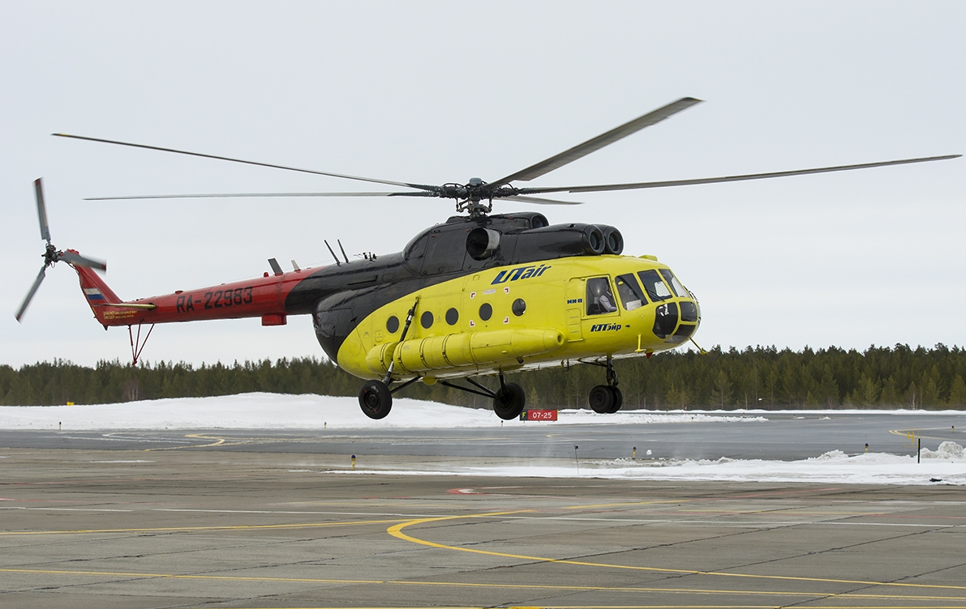
Модернизация вертолетов Ми-8Т -
как путь к сокращению эксплуатационных расходов
Notes:
Модернизация вертолетов Ми-8Т - как путь к сокращению эксплуатационных расходов.
Уважаемые члены комитета, коллеги.
Авиакомпания продолжает работу по теме модернизации российских вертолетов, а именно вертолетов типа Ми-8 и Ми-17. В качестве первого шага рассматривается Ми-8Т, поскольку для этого типа бездействие будет губительным, в силу того, что на рынке вертолетных услуг, в нише грузовых перевозок, уже массово присутствуют вертолеты иностранного производства, имеющие другую идеологию эксплуатации. Поэтому, чтобы поддержать МИ-8Т на рынке вертолетных услуг, необходимо рассмотреть возможности снижения эксплуатационных расходов.

Slide 2
Статистика использования вертолетов
%
78,6%
79,2%
77,3%
73,9%
70,6%
50
12%
8,3%
3,5%
4,2%
4,7%
2009
2010
2011
2012
2013
t,год
Ми-8Т
Вертолеты иностранного производства
Notes:
На слайде приведена статистика налета на вертолетах Ми-8Т и зарубежного производства. Статистика отражает процентное соотношение от общего налета на вертолетах в России.

Slide 3
Количество вертолетов в парке Авиакомпании
(от общего числа вертолетов)
Тип ВС | 2009 | 2010 | 2011 | 2012 | 2013
Ми-8Т | 54,3% | 54,3% | 54,1% | 50,5% | 48,5%
Вертолеты иностранного производства | 3,5% | 3,5% | 3,5% | 9,8% | 13,5

Slide 4
Комплексный подход
3 направления:
- сокращение состава БРЭО вертолета Ми-8Т
- оптимизация предполетных проверок летным экипажем и регламента ТО
- сокращение минимального состава экипажа
Notes:
Авиакомпания рассматривает три направления снижения эксплуатационных расходов:

Slide 5
Предложение: пересмотреть базовый (минимальный) состав БРЭО
Демонтировать следующее:
ЭУП-53
АРК-У2
БСПК-1
АРК-9
Изделие 020
Связную радиостанцию
Счетчик наработки
и ограничить Ми-8Т только полетами по ПВП, днем в простых метеоусловиях
Notes:
Мы уже говорили о возможности оптимизации бортового оборудования вертолетов типа Ми-8Т. Сокращение состава бортового оборудования, несомненно, потребует пересмотра применимости вертолета Ми-8Т. Вертолет с таким составом оборудования можно будет применять в простых метеоусловиях для полетов по ПВП. В ОАО «Авиакомпания ЮТэйр» полеты по ППП составляют 8% от общего налета и реальные условия эксплуатации требуют не более 10-15% вертолетов, оборудованных для полетов по ППП. По предварительным подсчетам применение только направления сокращения состава оборудования позволит сократить расходы на эксплуатацию оборудования ориентировочно на 2,9% в год (при средних затратах на эксплуатацию вертолета Ми-8Т по ставке КТО приблизительно равной 10,2 млн. руб.).

Slide 6
оптимизация предполетных проверок летным экипажем и регламента ТО
- сокращение времени предполетных проверок
- переход на базовые формы 300 ч., 750ч.
- выполнение оперативного обслуживания экипажем вертолета
- переход на обслуживание изделий БРЭО по состоянию
Notes:
Второе направление касается оптимизации предполетных проверок и регламента технического обслуживания. Это направление касается пересмотра РЛЭ в части сокращения времени предполетных проверок, что позволит сохранить ресурсы, сэкономить время и избежать избыточных трудозатрат. Оптимизация регламента ТО это снижение трудоемкости ТО, перевод форм 75ч. и 150ч. в оперативный регламент и выполнение этих форм без перегона вертолета на базу. Переход на оперативное обслуживание, включая форму 75 часов экипажем вертолета.

Slide 7
Преимущества
- сокращение затрат на ТО
- снижение стоимости летного часа
- снижение потребления топлива
- сокращение выбросов в атмосферу
- сокращение эксплуатационных расходов
Notes:
- сокращение затрат на ТО на 2,9%
- снижение стоимости летного часа на 5%
- снижение потребления топлива на 4%
- сокращение выбросов в атмосферу
- сокращение эксплуатационных расходов на 10-12% для одного вертолета.

Slide 8
Перспектива:
продление сроков эксплуатации Ми-8Т
применение подобного подхода к эксплуатации вертолетов Ми-8 АМТ, Ми-8 МТВ-1, Ми-171
Notes:
Мы прогнозируем, что проведение вышеописанного подхода позволит продлить эксплуатацию вертолетов типа Ми-8Т еще на 5 лет.
В случае получения положительного эффекта от проведенной работы, Авиакомпания рассмотрит возможность применение данного подхода к эксплуатации других типов вертолетов.

Slide 9
Спасибо за внимание!

